Slide 1
Open data
Z8105 Mapové zdroje

Slide 2
Čo to je
Otevřená data jsou snadno strojově zpracovatelná data volně přístupná na internetu. K otevřeným datům může kdokoliv přistupovat a využívat je k libovolným (legálním) účelům.
Otevřená data musí být především:
Přístupná jako datové soubory ve strojově čitelném a otevřeném formátu s úplným a aktuálním obsahem databáze nebo agregovanou statistikou
Opatřená neomezujícími podmínkami užití
Evidovaná v Národním katalogu otevřených dat (NKOD) jako přímé odkazy na datové soubory
Opatřená dokumentací
Dostupná ke stažení bez technických překážek (registrace, omezení počtu přístupů, CAPTCHA, apod.)
Připravena s cílem co nejsnazšího strojového zpracování programátory apod.
Opatřená kontaktem na kurátora pro zpětnou vazbu (chyby, žádost o rozšíření, apod.)
Zdroj: data.brno.cz
Notes:
Technically open: [data] available in a machine-readable standard format, which means it can be retrieved and meaningfully processed by a computer application. Legally open: [data] explicitly licensed in a way that permits commercial and non-commercial use and re-use without restrictions.

Slide 3
Prečo je to potrebné
Transparentnosť …zlepšenie správy
Zvyšovanie sociálnej a komerčnej hodnoty
Opatovné vyuužitie
Podpora vedeckej činnosti, inovácií
Pracovné miesta (spracovávanie dát)
Zvýšenie efektivity
Zníženie pravdepodobnosti straty dát
ČR: https://osf.cz/programy/ziva-demokracie/nas-stat-nase-data/ https://opendata.cz/
Notes:
The more data you have access to, the easier it is to identify trends and the more evidence there can be to support claims

Slide 4
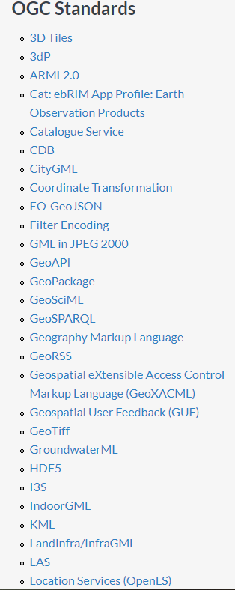
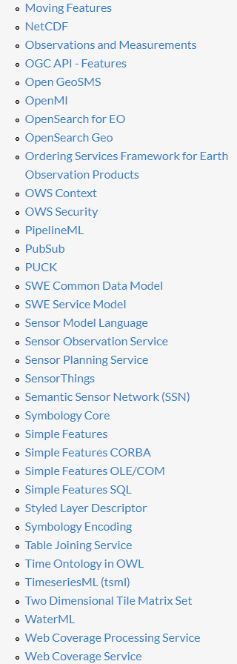
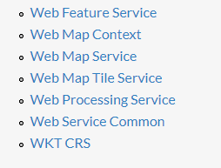

Slide 5
* zverejnené dáta s otvorenou (verejnou) licenciou (vo webovom prostredí)
** + štruktúrované strojovo spracovateľné dáta, proprietárne
*** + otvorený štandardizovaný formát
**** + permanentná URI adresa (permanentný referencovateľný identifikátor)
***** + prepojené dáta (prepojené cez referencovateľný identifikátor na iné dáta)
Linked data
https://lod-cloud.net/clouds/lod-cloud.svg
Notes:
1*- You can look at it. You can print it. You can store it locally (on your hard drive or on an USB stick). You can enter the data into any other system. You can change the data as you wish
2* - However, that type of data is still locked up because users depend on proprietary software to be able to get the data out of a document.

Slide 6
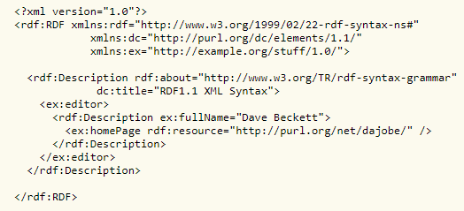
Linked data
Sémantické prepojenie ktoré chápe aj počítač
Možnosť vyhľadávať kontextovo medzi rôznymi typmi dát
Prepojenie pomáha odkrývať skryté skutočnosti
Možnosť pýtať sa „webu“ otázky
URI špecifikácie
Čo je čo– vieš na to konkrétne ukázať (viacero obcí s rovnakým názvom)
Vzťahy vyjadrené pomocou uri.
Slovníky - https://www.dublincore.org/specifications/dublin-core/dcmi-terms/#section-6
RDF
Notes:
Pasívna pomoc kľúčové slová -> aktívna
Otázky do googlu – prepočet mierok, počet obyvateľov, kto je prezident
Vocabularies are used to classify the terms that can be used in a particular application, characterize possible relationships, and define possible constraints

Slide 7
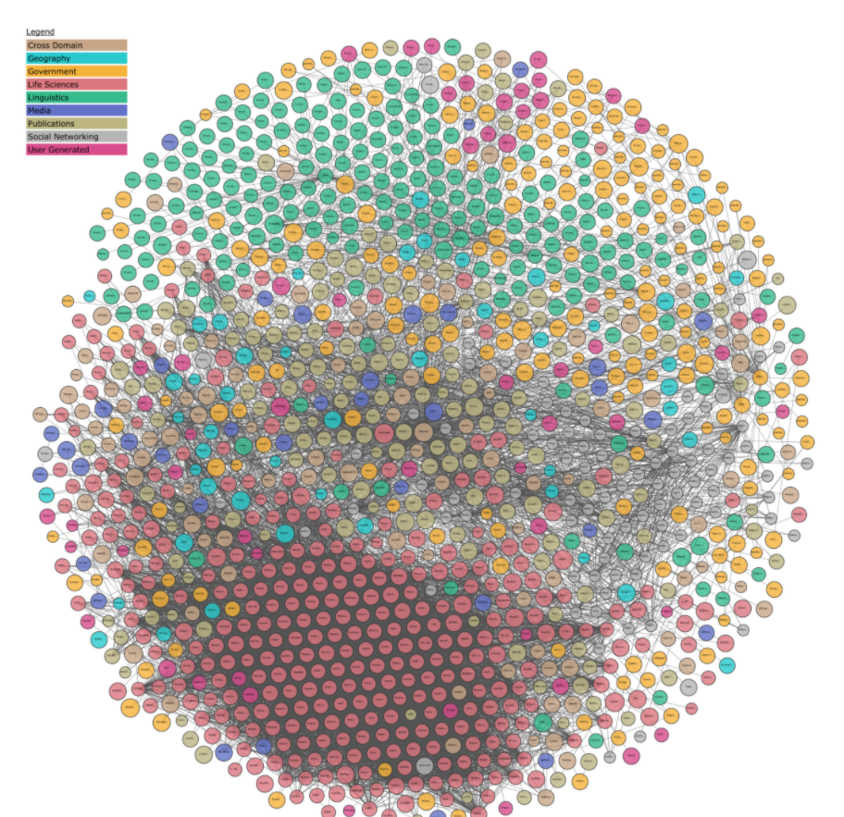
https://lod-cloud.net/

Slide 8
https://lod-cloud.net/clouds/geography-lod.svg

Slide 9
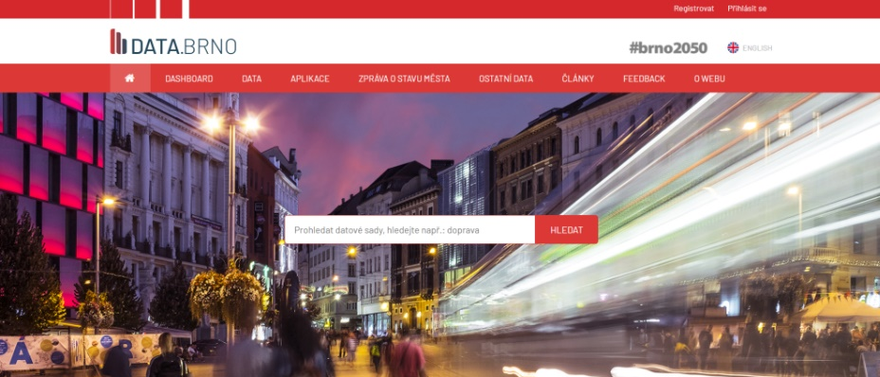
Brno
data.brno.cz
Oddělení dat, analýz a evaluací + odbor městské informatiky MMB
Obsahuje data v tabulkách
Většinou ke stažení jako CSV
Rozcestník aplikací s různou tématikou od MMB i třetích stran
Články shrnující závěry ze zpracovaných dat

Slide 10
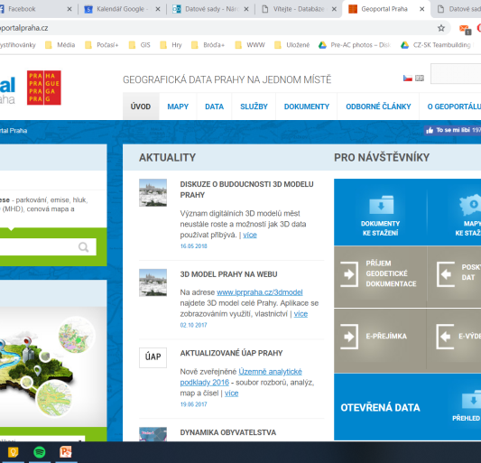
Praha
Geoportalpraha.cz (IPR)
Opendata.praha.eu (Praha)
Institut plánování a rozvoje Praha
Různé městské orgány (včetně policie, DPP…)
Data v různých formátech (tabulky CSV, SHP, WMS; volně dostupné)
Možno i prohlížet přímo na webu
Geoportál: model terénu, cyklotrasy, kontejnery, ZM, toalety, urbanismus…
Opendata: jízdní řády, meteostanice, výpujčky knihoven, kamery…

Slide 11
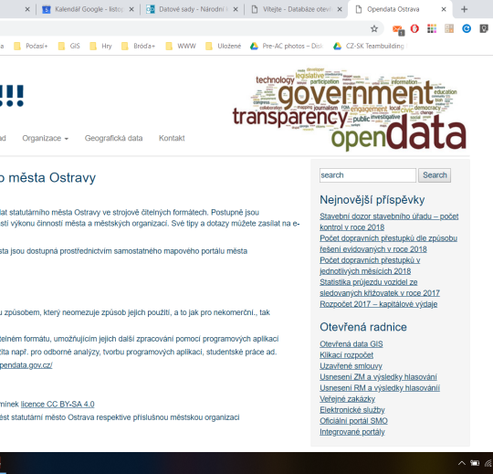
Ostrava
Opendata.ostrava.cz
Mapy.ostrava.cz
Magistrát města Ostravy
Licence CC-BY-SA 4.0
Data v různých formátech (tabulky CSV, SHP, WMS)
CSV: dopravní přestupky, pocitová mapa,
SHP: územní plán, cenové mapy, 3D budovy, kóty, zastávky, ulice

Slide 12
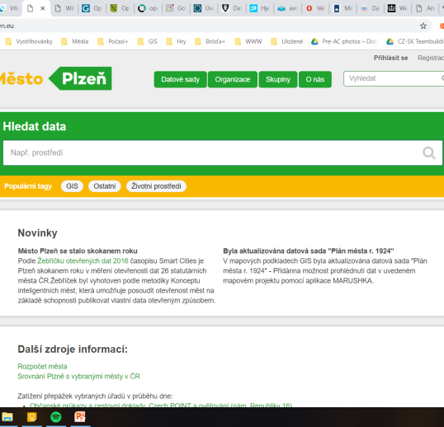
Plzeň
Opendata.plzen.eu
Magistrát města Plzně + správa IT města Plzně
Data v různých formátech (tabulky CSV, SHP, KML)
Zatížení přepážek úřadů, 3D modely budov, kvalita ovzduší, veřejné wifi sítě, vrstevnice, volební okrsky

Slide 13
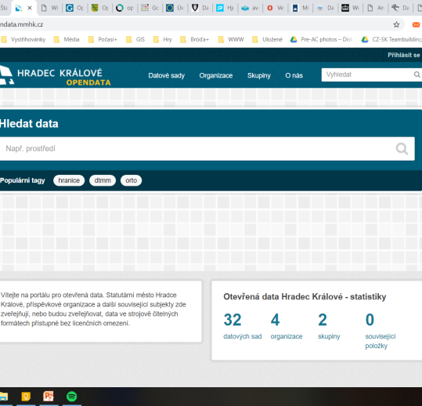
Hradec Králové
Opendata.mmhk.cz
Data v různých formátech (DGN, SHP, KML)
Technická mapa (vodovody, kabelová televize…), ortofoto, školy, budovy…

Slide 14
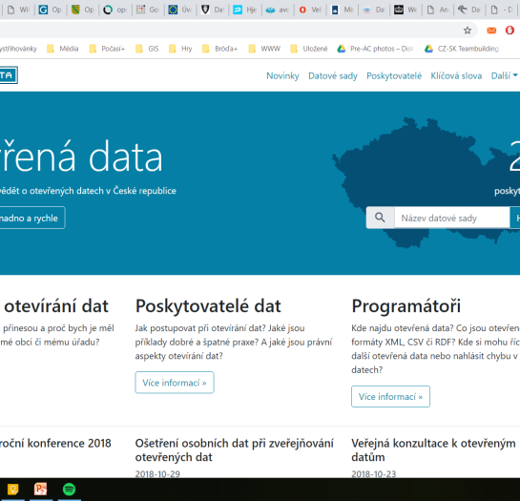
Otevřená data ČR
Data.gov.cz
Data z ČSÚ, ministerstev, ČSSZ, ČTÚ a dalších…
Data v různých formátech (KMZ, XML, JSON)
Výsledky voleb, městské vrstvy, antény a signál, důchody…

Slide 15
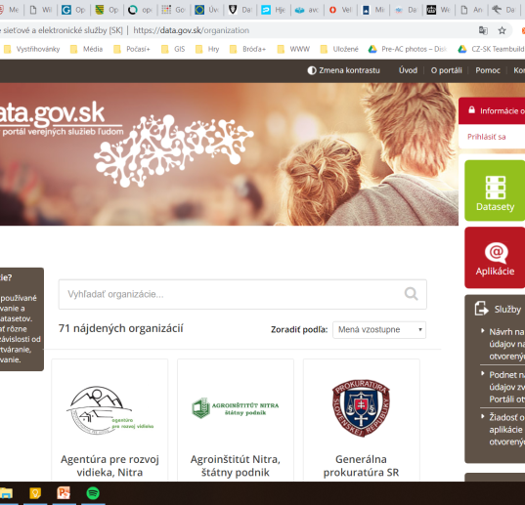
Otevřená data SR
Data.gov.sk
Data měst (Prešov, Trnava), ministerstev, dalších státních organizací…
Data v různých formátech (SHP, CSV, XML)

Slide 16
Zahraničí – země i města
Portál veřejně přístupných dat EU: https://data.europa.eu/euodp/cs/data
Data Portals (celý svět): http://dataportals.org/
Rakousko: https://www.data.gv.at/
Německo: https://www.govdata.de/
Švýcarsko: https://opendata.swiss/en/
Švédsko: https://oppnadata.se/
Norsko: https://data.norge.no/
Dánsko: https://portal.opendata.dk/
Finsko: https://www.avoindata.fi/fi
Estonsko: https://opendata.riik.ee/datasets/
Chorvatsko: https://data.gov.hr/data/search
Nizozemsko: https://data.overheid.nl/
Rusko: https://data.gov.ru/opendata?language=en
UK: https://data.gov.uk/

Slide 17
Zahraničí – země i města
Sasko: https://www.opendata.sachsen.de/
Vídeň: https://open.wien.gv.at/site/open-data/
Štýrský Hradec: https://data.graz.gv.at/
Berlin: https://daten.berlin.de/
Mnichov: https://www.opengov-muenchen.de/
Curych: https://data.stadt-zuerich.ch/
Stockholm: https://open.stockholm.se/
Kodaň: https://data.kk.dk/
Amsterdam: https://data.amsterdam.nl/
Londýn: https://data.london.gov.uk/
a další…

Slide 18
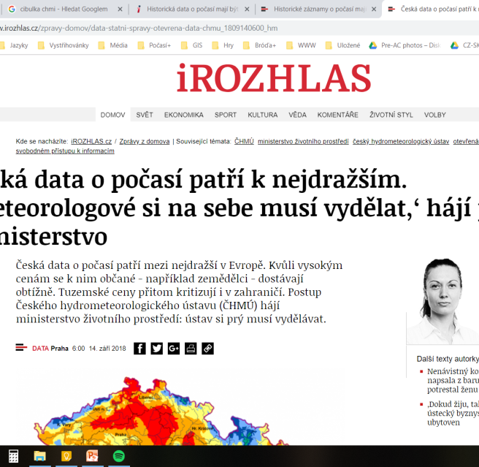
Bonus – data ČHMÚ a dalších
https://datastory.cz/
https://www.irozhlas.cz/zpravy-domov/chmu-soud-pocasi-zaznamy_1807030700_cib

Slide 19
Děkuji za pozornost

